Slide 1

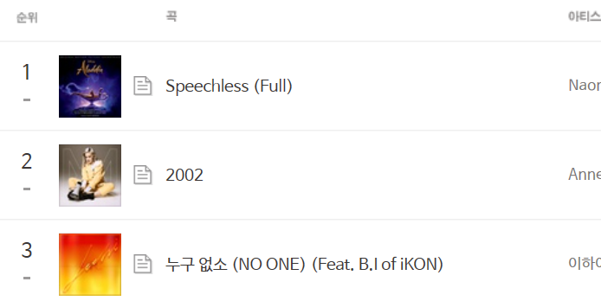
순위
곡
아티스트
SCH Big Data Engineering
서민지
Exploratory Data AnalysisAnalysis
정선경
Feat( woo ji young)
한예찬

Slide 2

목차
데이터 소개 및 수집 방법
2. 노래 재생 시간과 가사 길이의 상관 분석
3. 시대에 따른 단어의 변화
4. 동시 출현 단어 네트워크 분석
5. 요약 및 결론

Slide 3
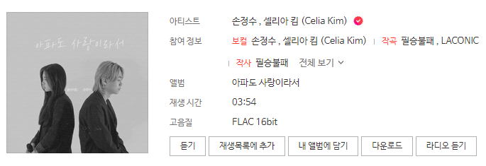
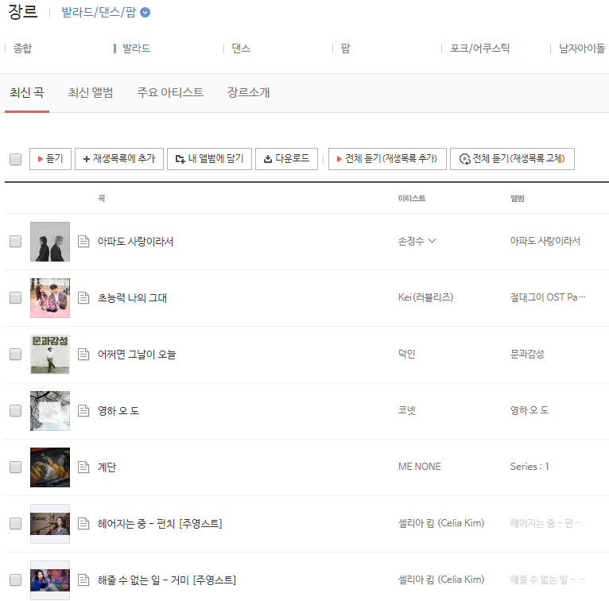
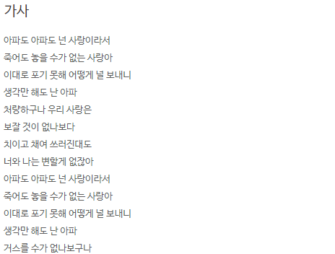
데이터 소개 및 수집 방법

Slide 4
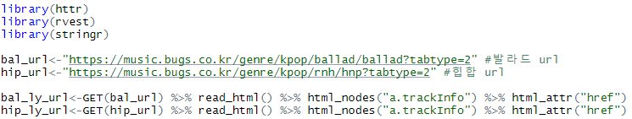
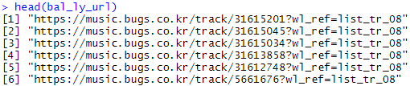
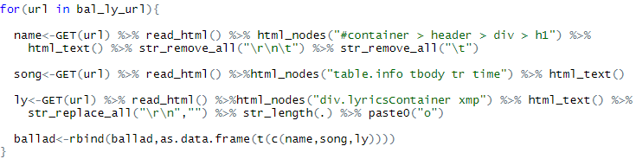
데이터 소개 및 수집 방법
URL 추출
노래가사,
노래 재생 시간,
가사 길이 등 추출

Slide 5
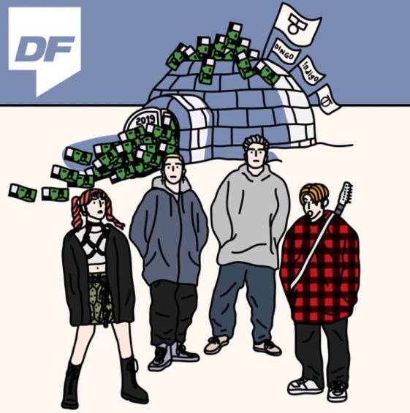


노래 재생 시간과 가사 길이의 상관 분석

Slide 6
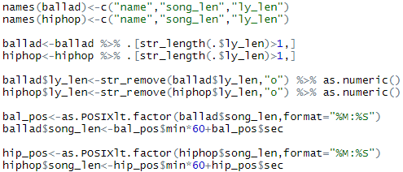
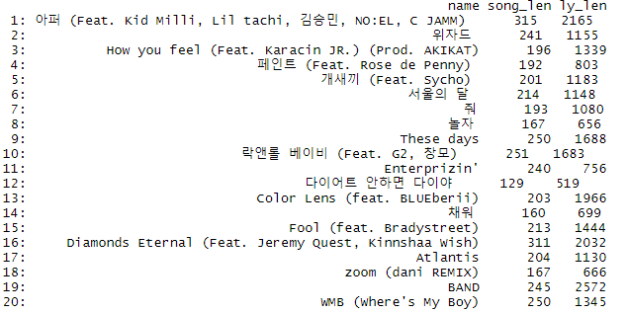
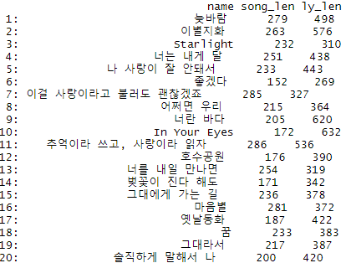
노래 재생 시간과 가사 길이의 상관 분석
데이터 전처리
및 형 변환

Slide 7
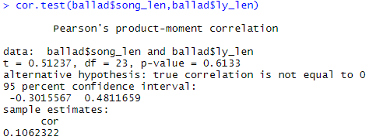
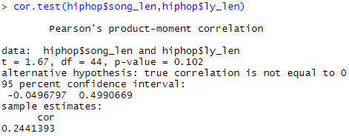
노래 재생 시간과 가사 길이의 상관 분석
노래의 재생 시간과 가사 길이 간의 상관성은 발라드(0.1062), 힙합(0.2441)으로 두 장르가 약한 양의 상관 관계를 가진다고 생각 할 수 있습니다.
더 정확한 검증을 위해 cor.test함수를 사용하면
유의 수준 0.05에서 유의 확률 값이 발라드(0.6133),
힙합(0.102)로 두 장르 모두 1종 오류를 범하지 않아
귀무가설을 채택하게 됩니다.
따라서 노래의 재생 시간과 가사 길이 간의 상관성은
없다고 볼 수 있습니다.
귀무가설 : 상관관계가 없다
대립가설 : 상관관계가 있다

Slide 8
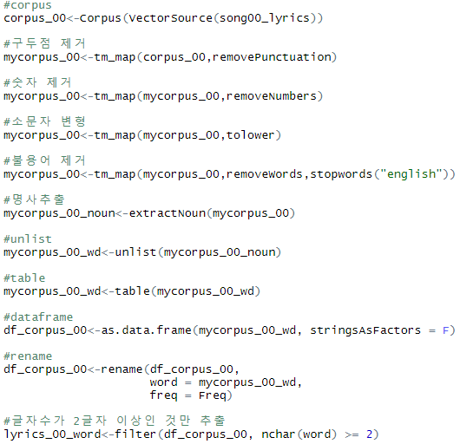
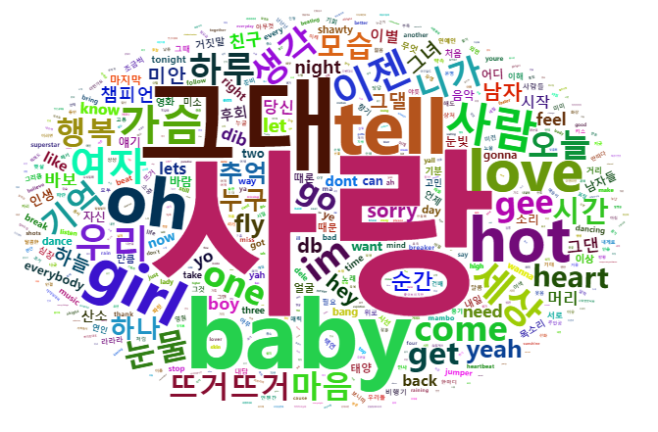
시대에 따른 단어의 변화
2000년대

Slide 9
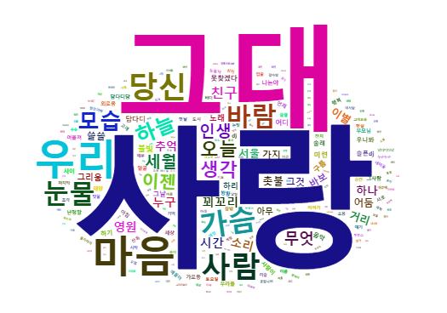
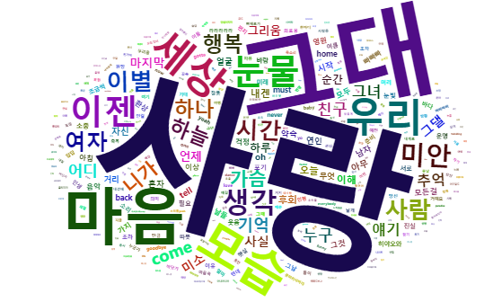
시대에 따른 단어의 변화
1980년대
1990년대

Slide 10
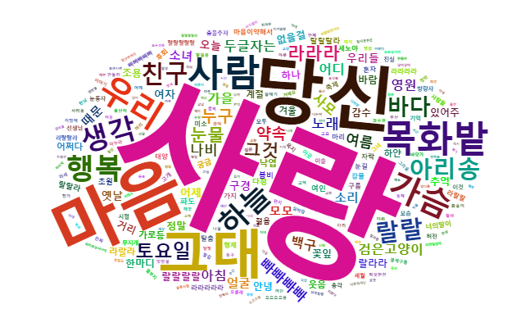
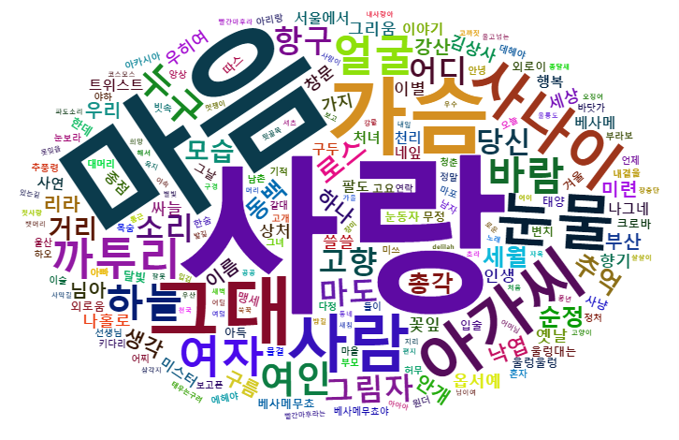
시대에 따른 단어의 변화
1960년대
1970년대

Slide 11
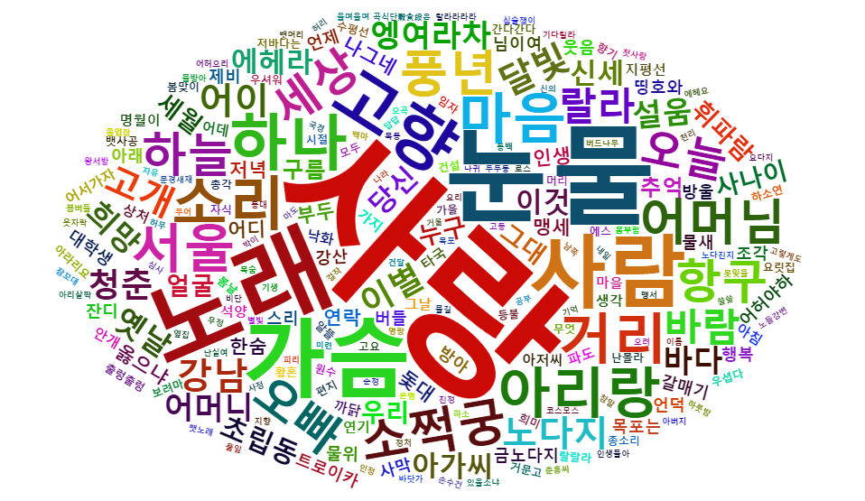
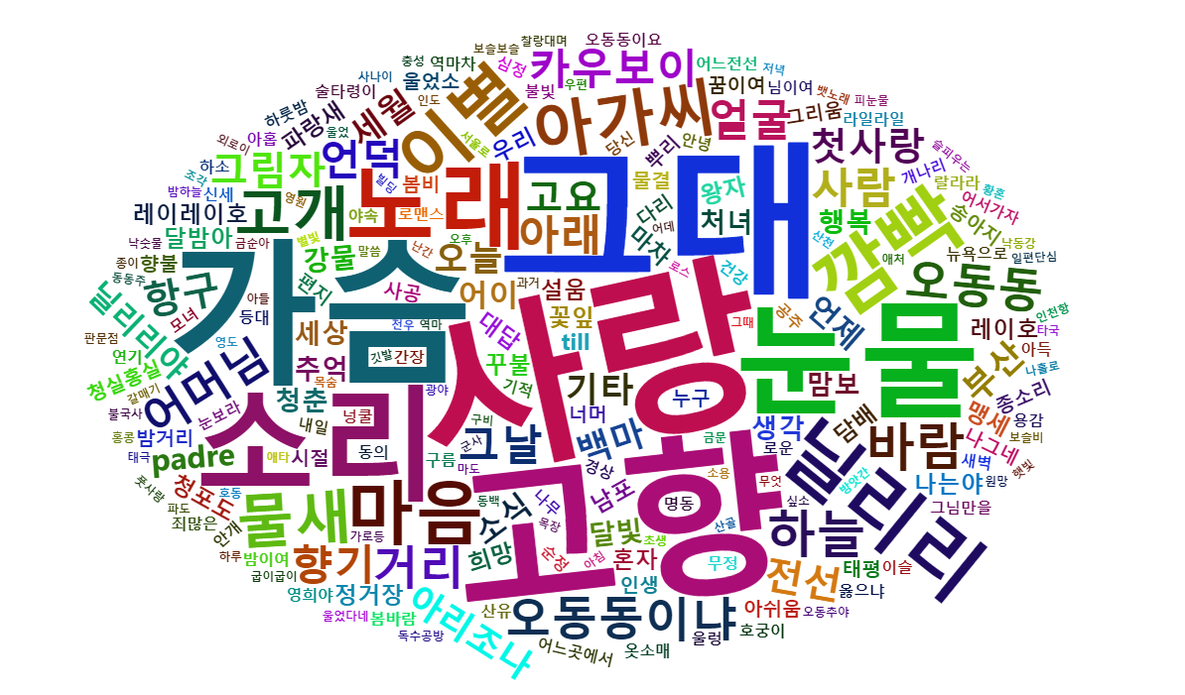
시대에 따른 단어의 변화
1940년대
1950년대

Slide 12
시대에 따른 단어의 변화
2000년대
1940년대

Slide 13
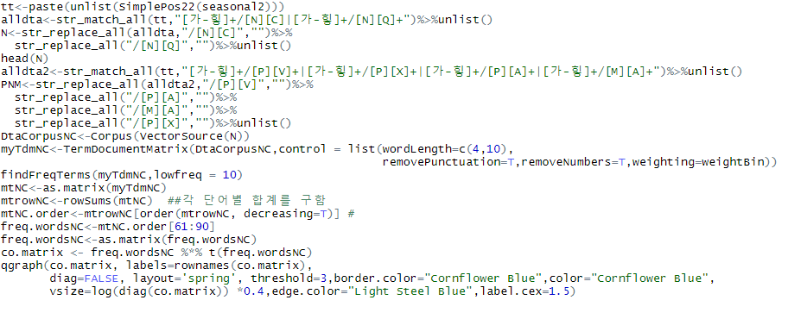
텍스트 마이닝을 통한 동시 출현 단어 분석

Slide 14
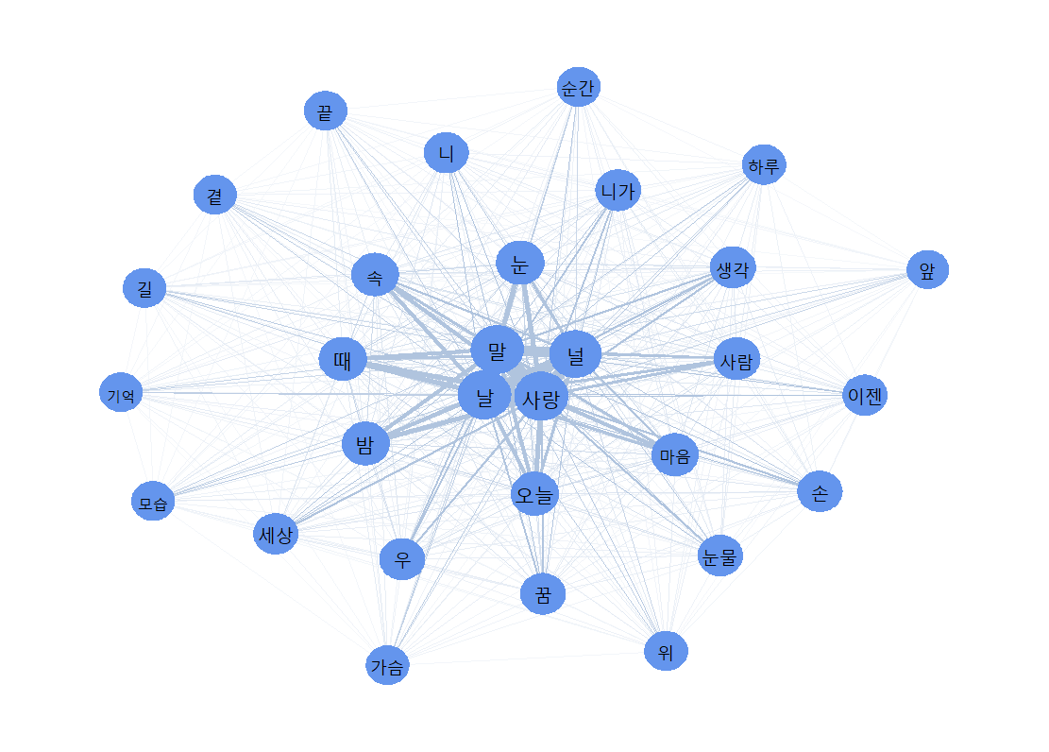
텍스트 마이닝을 통한 동시 출현 단어 분석
Top[1-30]

Slide 15
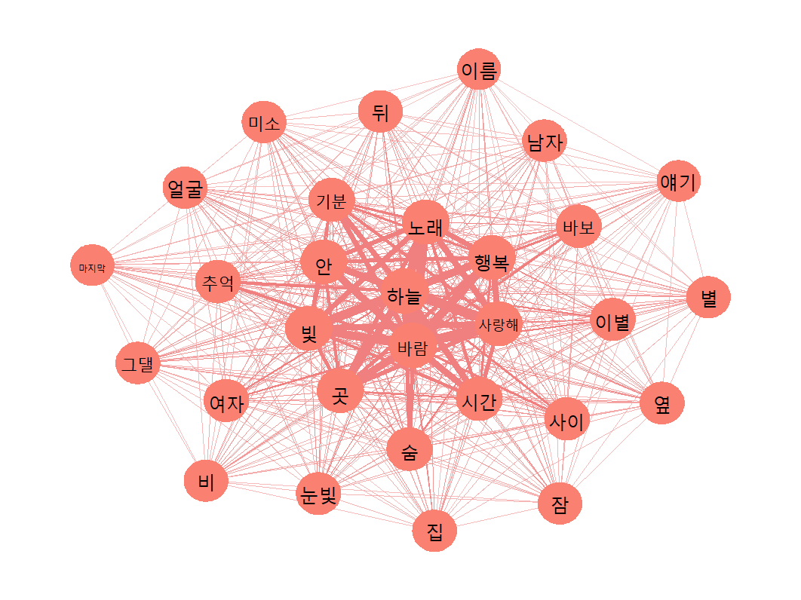
텍스트 마이닝을 통한 동시 출현 단어 분석
Top[31-60]

Slide 16
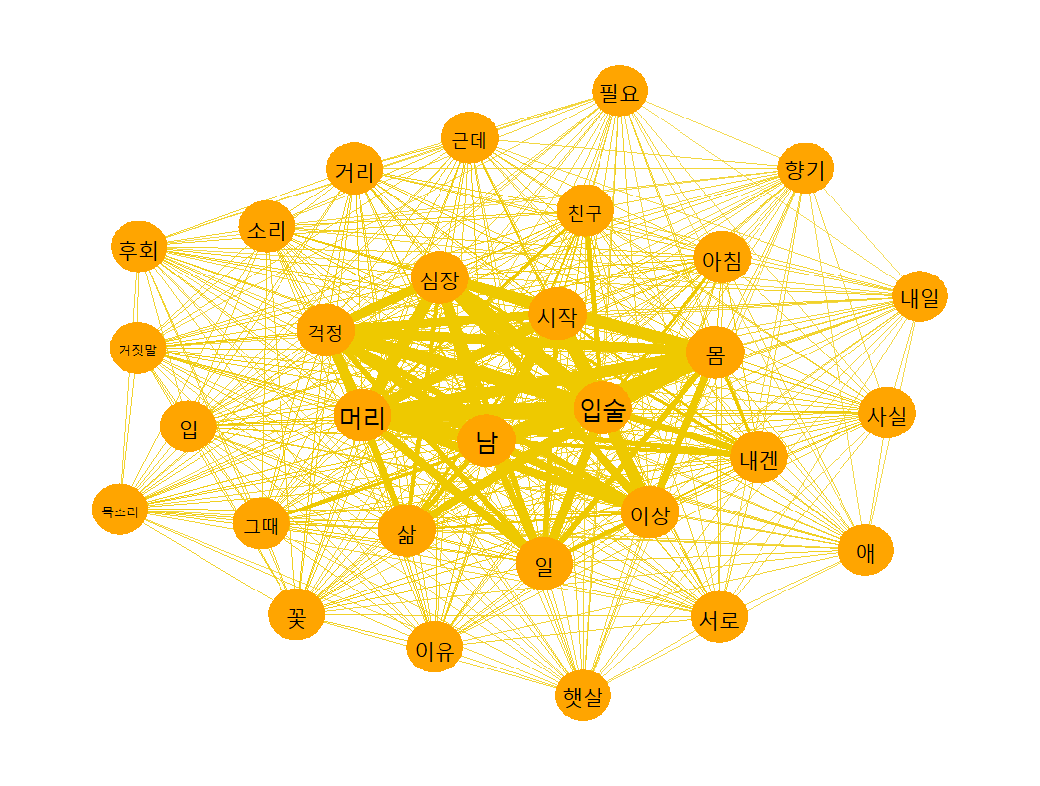
텍스트 마이닝을 통한 동시 출현 단어 분석
Top[61-90]

Slide 17
요약 및 결론
노래 재생 시간과 가사의 길이는 상관성이 없다.
(BUT, 장르별 차이는 존재한다)
4,50년대에는 고전 단어를 많이 사용했고,
90년대와 00년대에는 외국어와 외래어가 자주 사용되었다.
- 동시 출현 단어의 특정 조합을 발견할 수 있었다.

